Slide 1
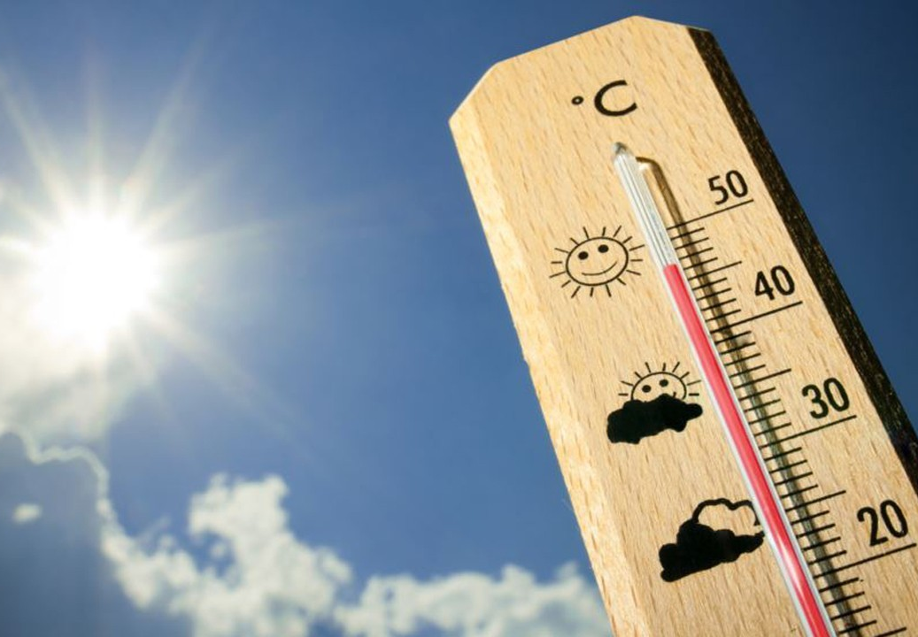


ЧОМУ ВІДБУВАЮТЬСЯ ЗМІНИ КЛІМАТУ
Проект «Кліматична та екологічна освіта для
учнів початкових класів»
За підтримки:
Виконавець:
Зустріч 3

Slide 2
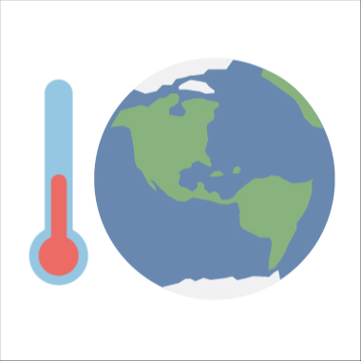
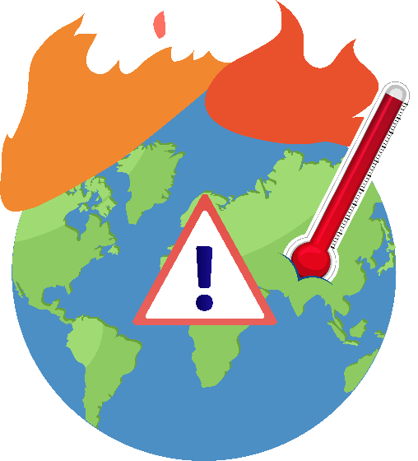
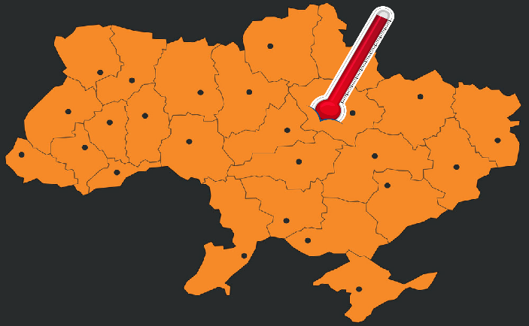
Де і як змінюється клімат

Slide 3
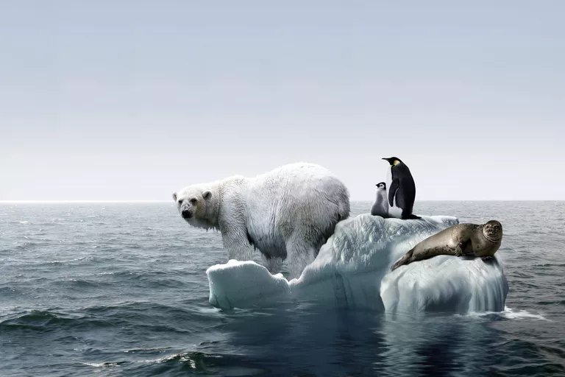
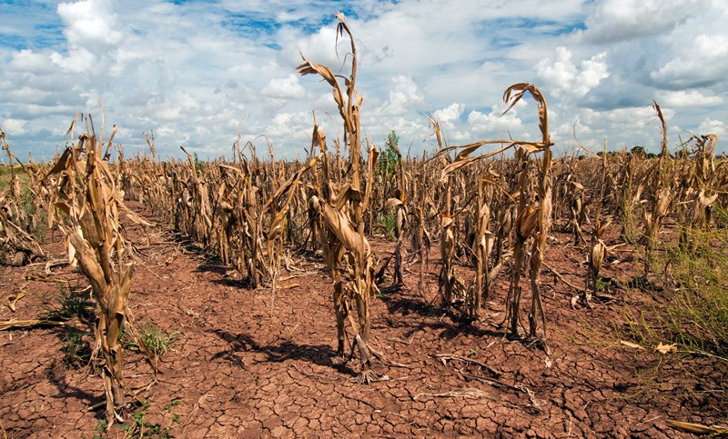
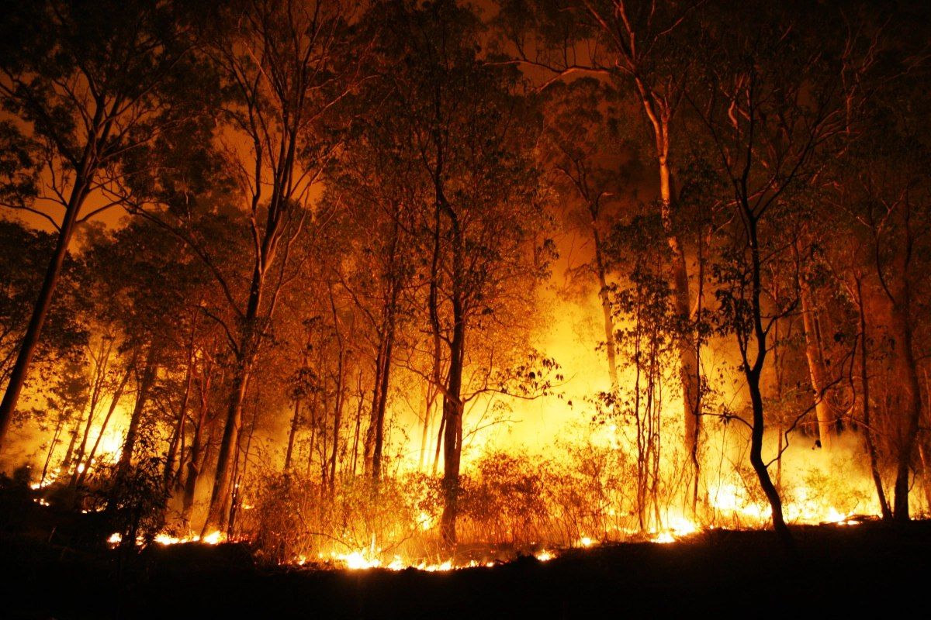
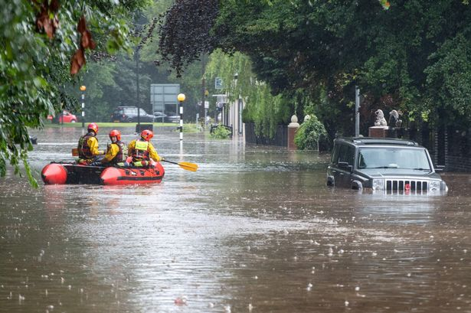
Як зміни клімату впливають на все живе

Slide 4
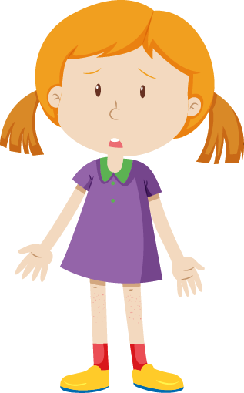
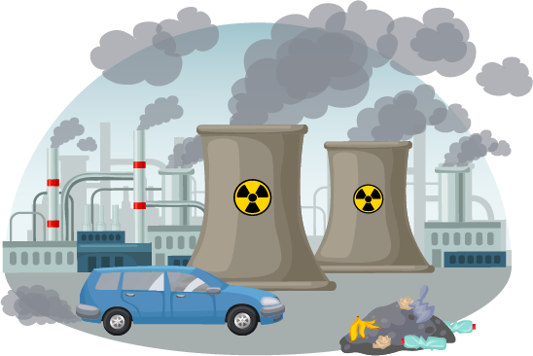
Як впливає людська діяльність на довкілля
парникові гази
Людська діяльність
викиди газів у повітря

Slide 5
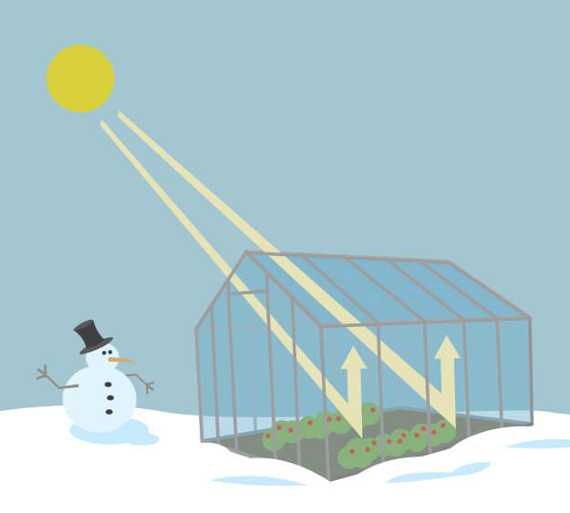
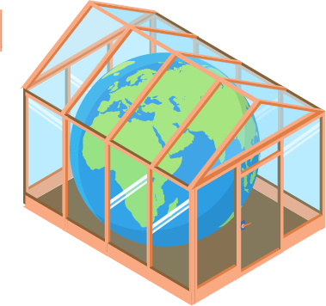
Парниковий ефект

Slide 6
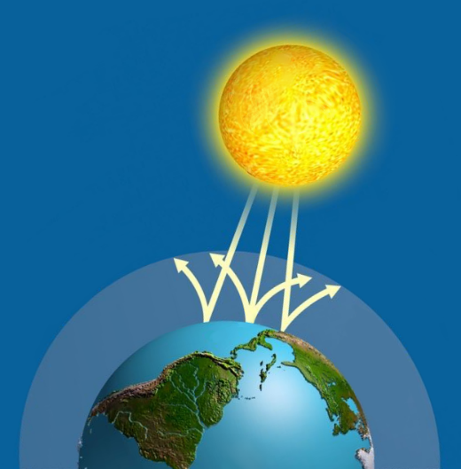

Нормальні умови нагрівання Землі Сонцем
Сонце
Повітря
Земля

Slide 7
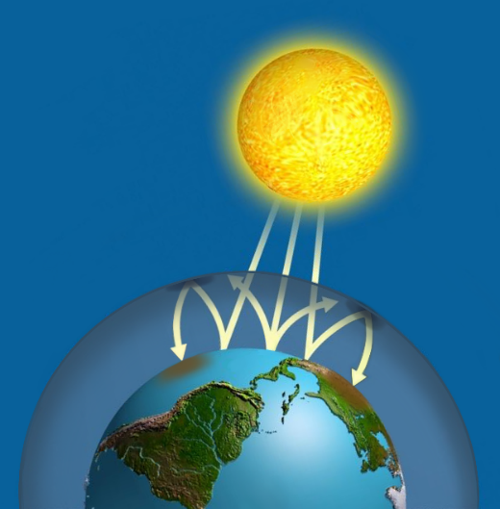

Затримання тепла товстим шаром парникових газів
Сонце
Парникові гази
Повітря
Земля

Slide 8


ВИБЕРІТЬ ТА ВСТАВТЕ В ТЕКСТ ПОТРІБНІ СЛОВА, ЩОБ ПОЯСНИТИ ПАРНИКОВИЙ ЕФЕКТ
Сонячні ___________ нагрівають Землю, а потім деякі з них відбиваються назад у_____________. Проте деякі _____________ гази затримують сонячне ____________ навколо Землі. Сонячні промені нагрівають _____________ , але через парникові гази не можуть повернутись у______________. Через це Земля ________________.
Слова для вставки: нагрівається, промені, Землю, парникові, повітря, тепло, космос.

Slide 9

Детектив
Відшукай слова з теми
Клімат
Потепління
Парникові гази
Паливо
Теплиця
Погода

Slide 10


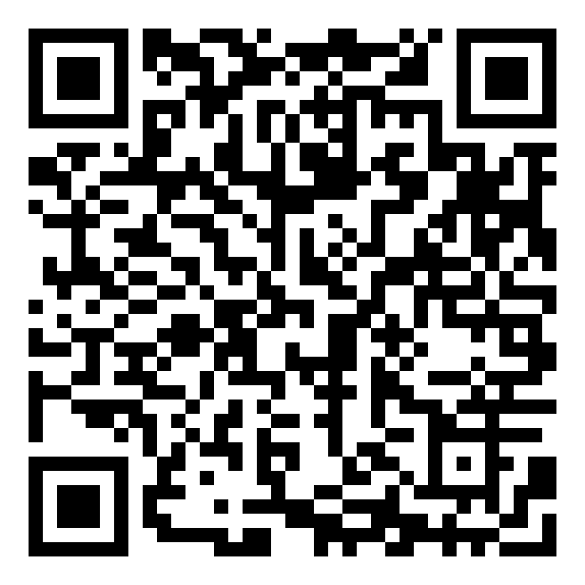
Автомобілі та вантажівки
Літаки
Будинки та школи
Знелісення
Сільскогосподарські тварини
Електростанції
Відходи
https://learningapps.org/display?v=pbkozo8vk20

Slide 11
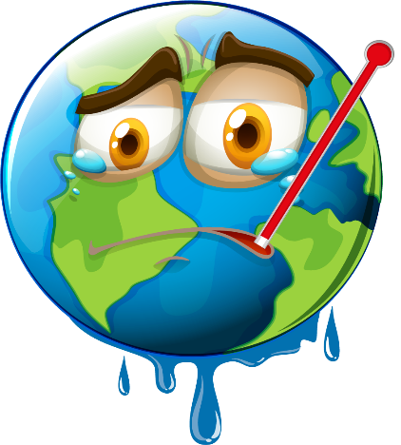
Правда чи ні?
Глобальне потепління спричиняє зміни у нашому кліматі
Так/ні
Глобальне потепління – це підвищення середньої температури у різних частинах планети
Так/ні
Спалення вугілля для опалення не призводить до глобального потепління
Так/ні
Коли спалюють відходи виділяються парникові гази
Так/ні
Діяльність людей прискорює глобальне потепління
Так/ні
Глобальне потепління – це добре
Так/ні

